Slide 1
Классификация типов
обращений в IT-поддержку
Итоговый проект
Команда: Шелест Матвей, Иванова Юлия

Slide 2
Бизнес-задача
Проблема: Ручная маршрутизация IT-тикетов занимает время и приводит к ошибкам.
Цель: Автоматически определять нужный отдел (queue) по тексту обращения.
Вход: Тема (subject) и описание (description) тикета.
Выход: Название отдела (например, Billing and Payments).

Slide 3
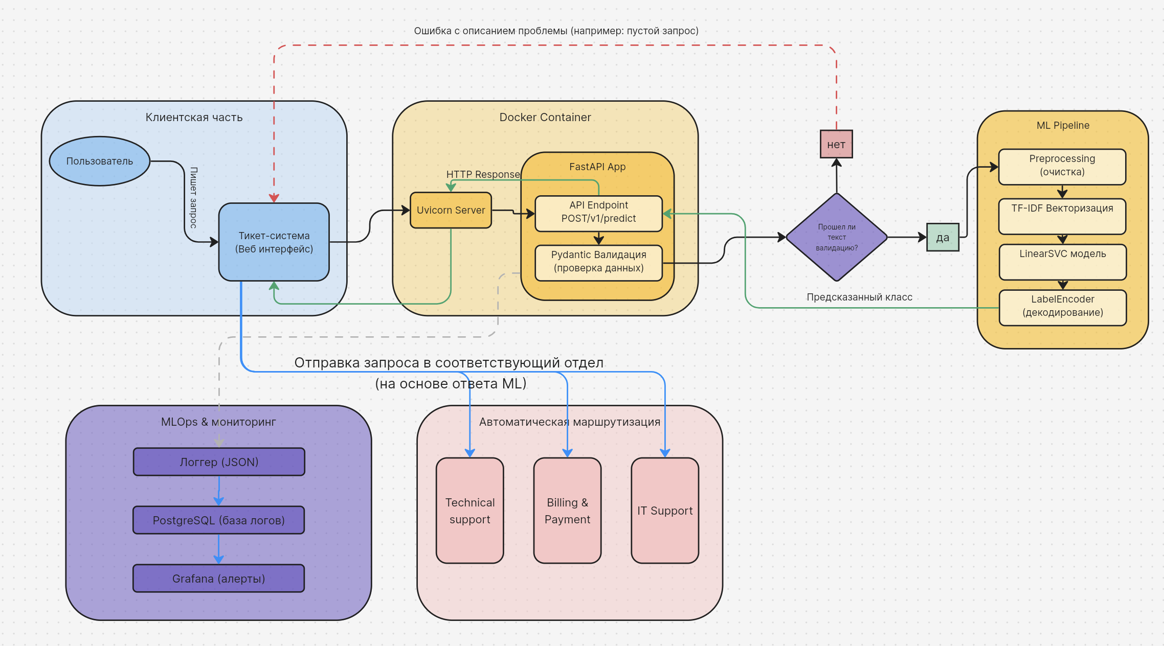
Архитектура системы

Slide 4
Данные и технологии
Данные: Kaggle Dataset (28 587 тикетов, 10 классов).
Для обучения взято ~16 300 записей (только английский язык).
ML: Python, Scikit-learn (TF-IDF + LinearSVC).
Backend: FastAPI, Pydantic, Uvicorn.
Инфраструктура: Docker, Pytest.

Slide 5
Эксперименты (MLOps)
1. Logistic Regression: Macro F1 = 0.38
2. Multinomial Naive Bayes: Macro F1 = 0.22
3. Linear SVC (базовый): Macro F1 = 0.64
4. Linear SVC + Feature Engineering: Macro F1 = 0.68 (Победитель)
5. DistilBERT (нейросеть): Macro F1 = 0.40
Вывод: Классический ML быстрее и точнее на синтетических данных.

Slide 6
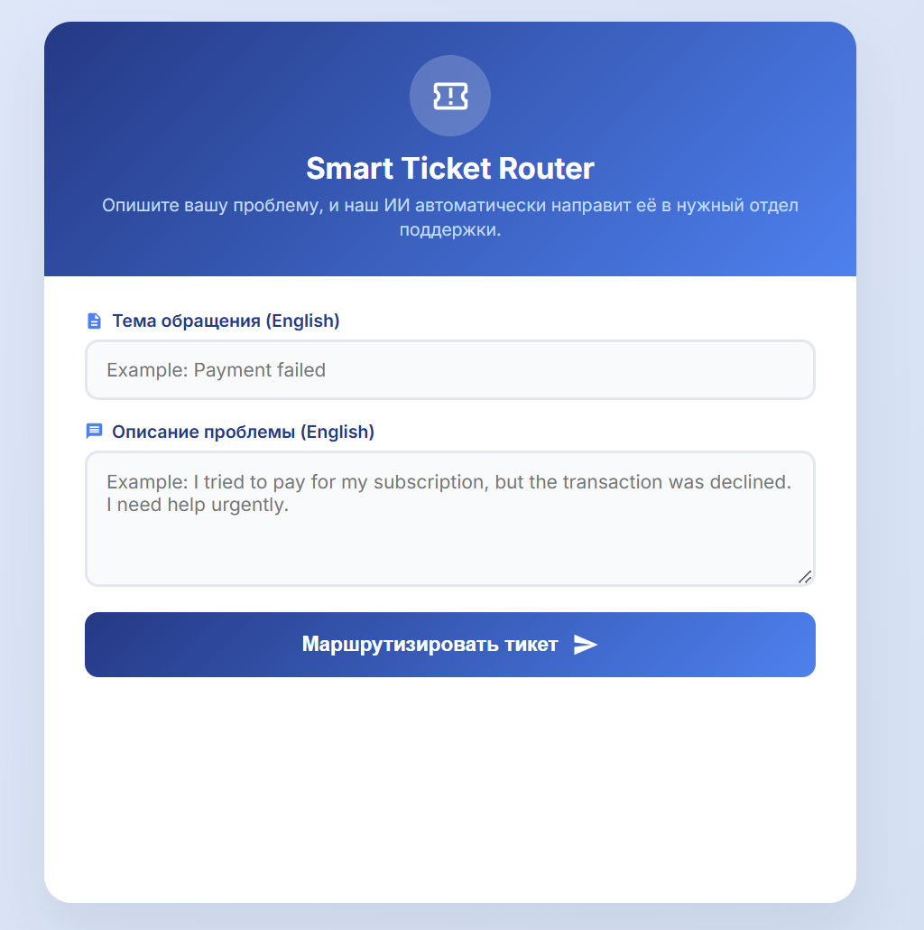
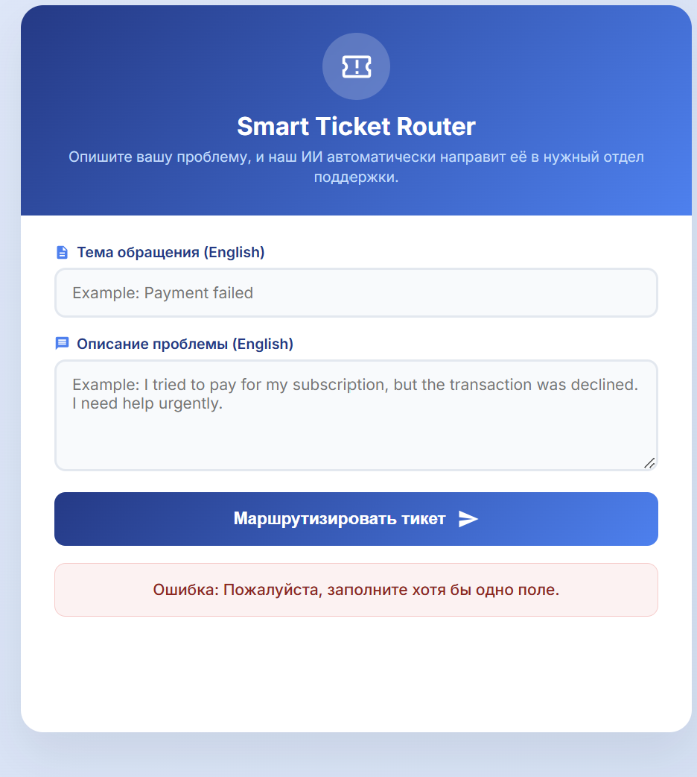
Демонстрация работы (Web)
Пустой запрос

Slide 7
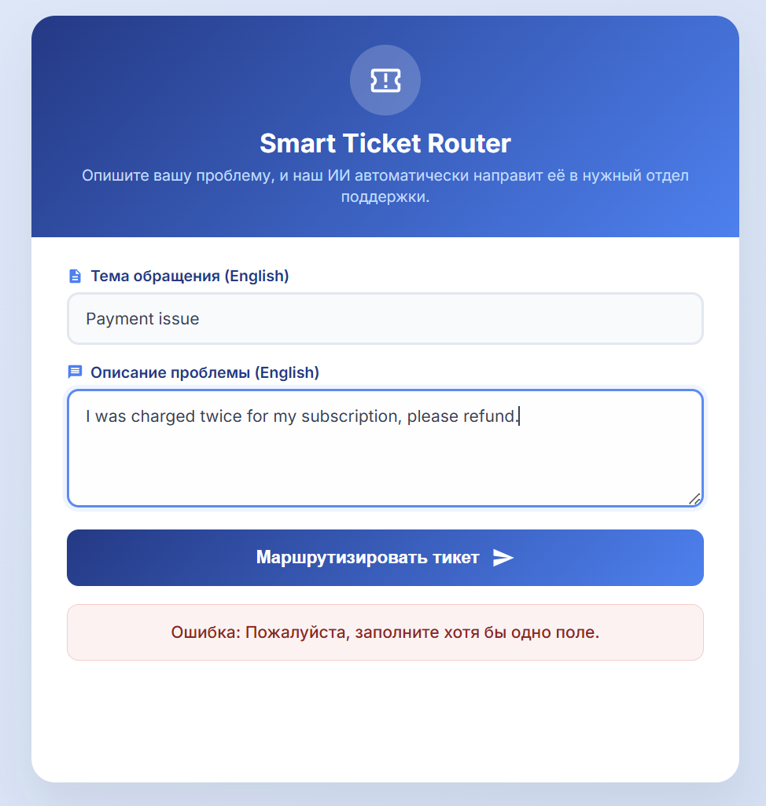
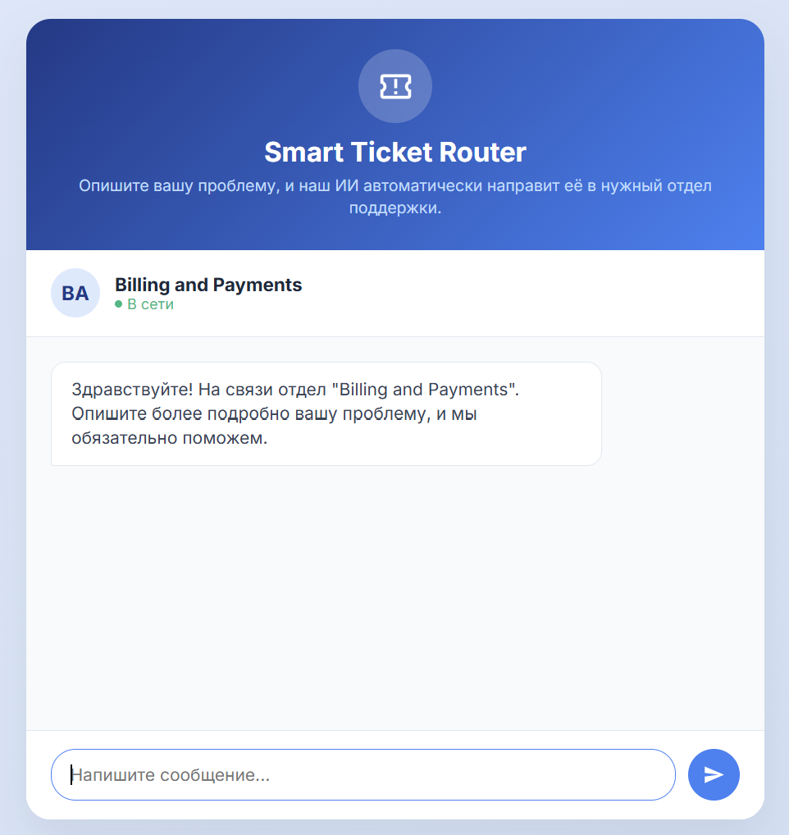
Демонстрация работы (Web)

Slide 8
Тестирование и найденные проблемы
Написано 5 юнит-тестов (pytest). Все тесты пройдены (5 passed).
Проверено: Healthcheck, валидация пустых строк, отсутствие полей.
Найденный риск: Модель не понимает не-английские тексты (выдает случайный класс).
Решение в будущем: Внедрить детектор языка на входе.

Slide 9
Деплой и Мониторинг
Деплой: Docker-контейнер, запуск через Uvicorn.
Технические метрики: Время ответа (Latency), доля ошибок 5xx.
Метрики данных: Доля не-английских запросов.
Алерты:
- Если ошибок 5xx > 5% за 10 минут -> зовем дежурного.
- Если не-английских запросов > 20% -> алерт для Data Science.

Slide 10
Использование ИИ-ассистентов
ИИ применялся для генерации черновиков кода (API, тесты, HTML-интерфейс).
Весь код запущен и проверен командой вручную.
Исправленные баги ИИ:
- Не проверял текст на одни пробелы (исправлено).
- Устаревший параметр logging_dir в transformers (заменен).
- Предложенные символьные n-граммы снизили F1 до 0.66 (отклонено).

Slide 11
Ограничения и следующие шаги
Ограничения:
- Модель понимает только английский язык.
- Путаница между похожими отделами (IT Support vs Technical Support).
Следующие шаги:
- Внедрить иерархическую классификацию.
- Human-in-the-loop (ручная проверка при низкой уверенности модели).

Slide 12
Спасибо за внимание!

